Slide 1
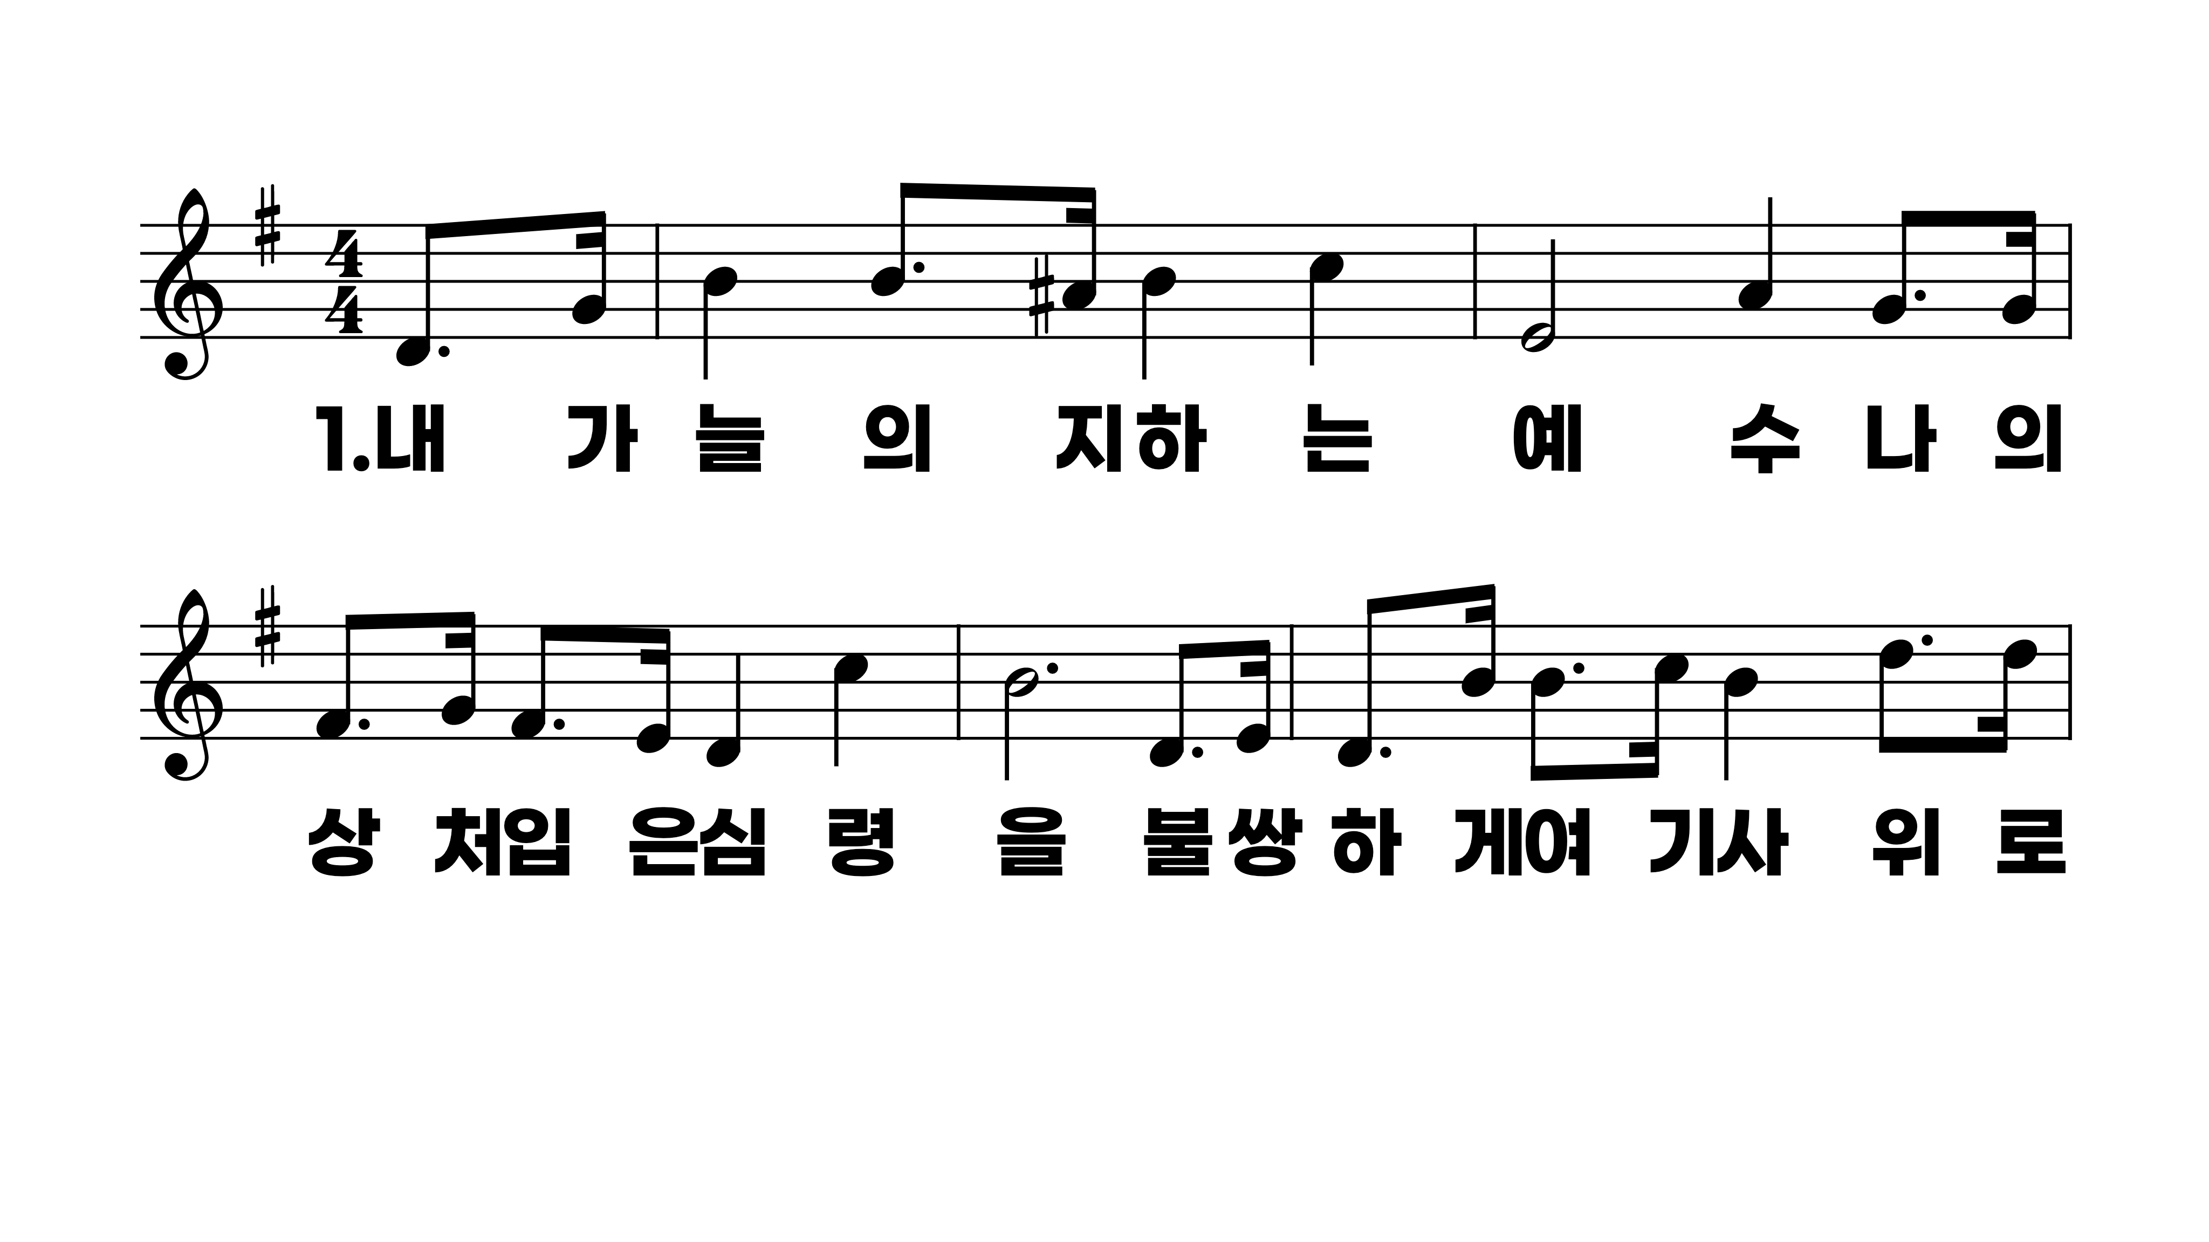
86장 내가 늘 의지하는 예수
1.내가늘의지
2.주의손의지
3.내가요단강
4.이후천국에

Slide 2
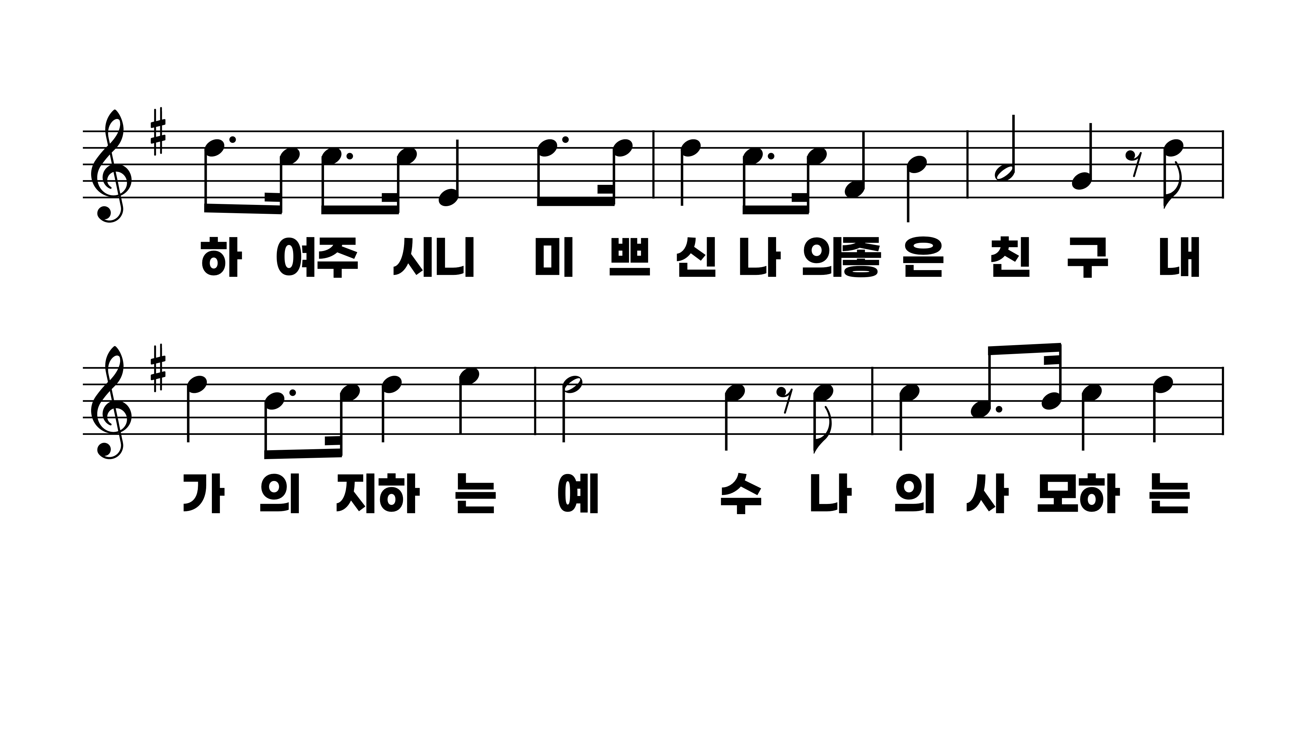
86장 내가 늘 의지하는 예수
1.내가늘의지
2.주의손의지
3.내가요단강
4.이후천국에

Slide 3
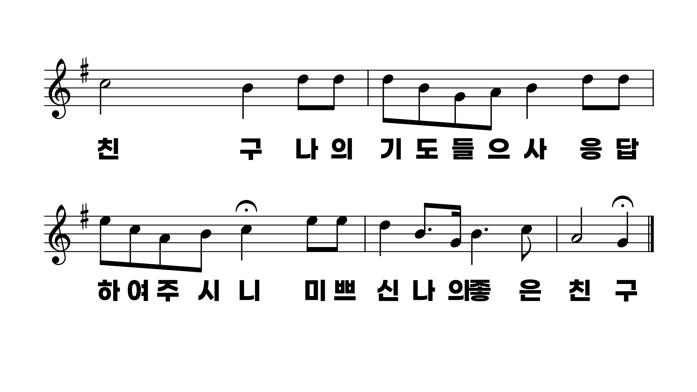
86장 내가 늘 의지하는 예수
1.내가늘의지
2.주의손의지
3.내가요단강
4.이후천국에

Slide 4
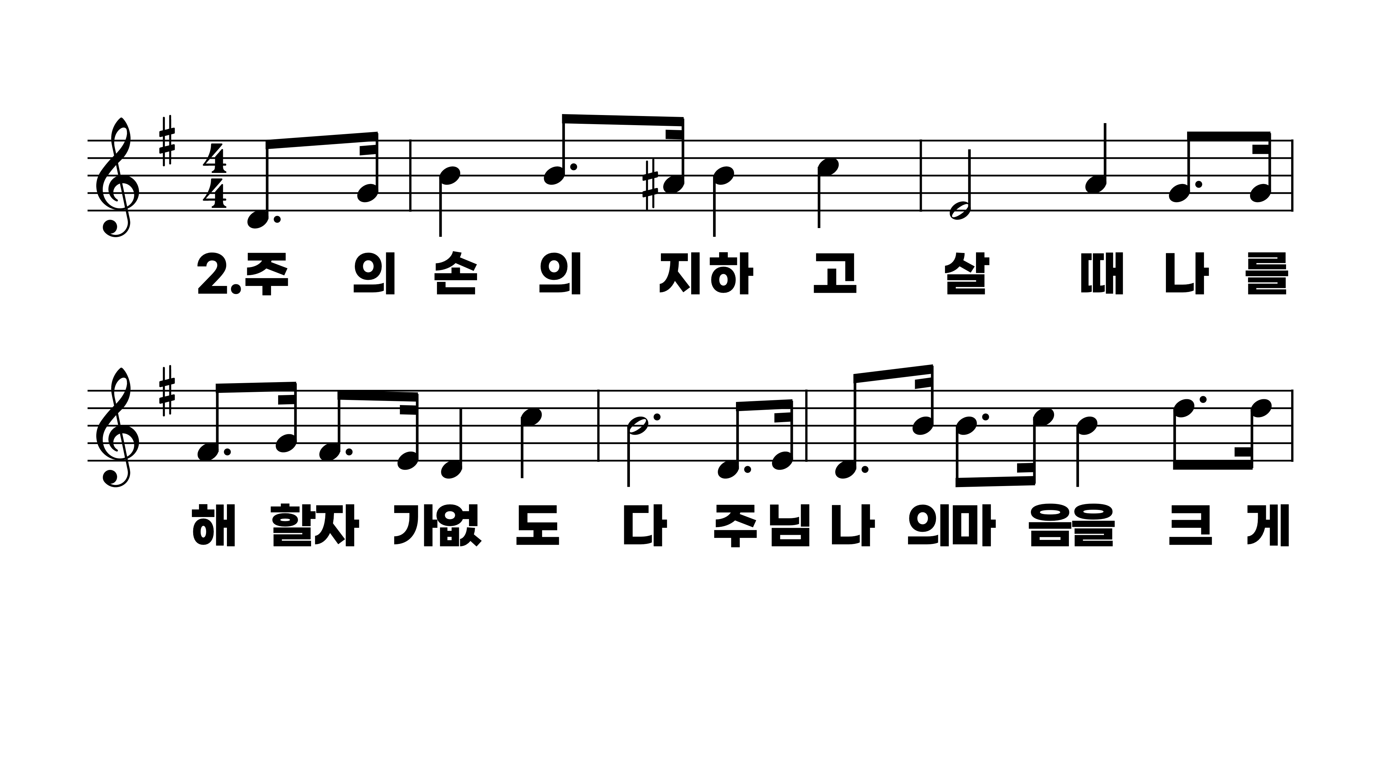
86장 내가 늘 의지하는 예수
1.내가늘의지
2.주의손의지
3.내가요단강
4.이후천국에

Slide 5
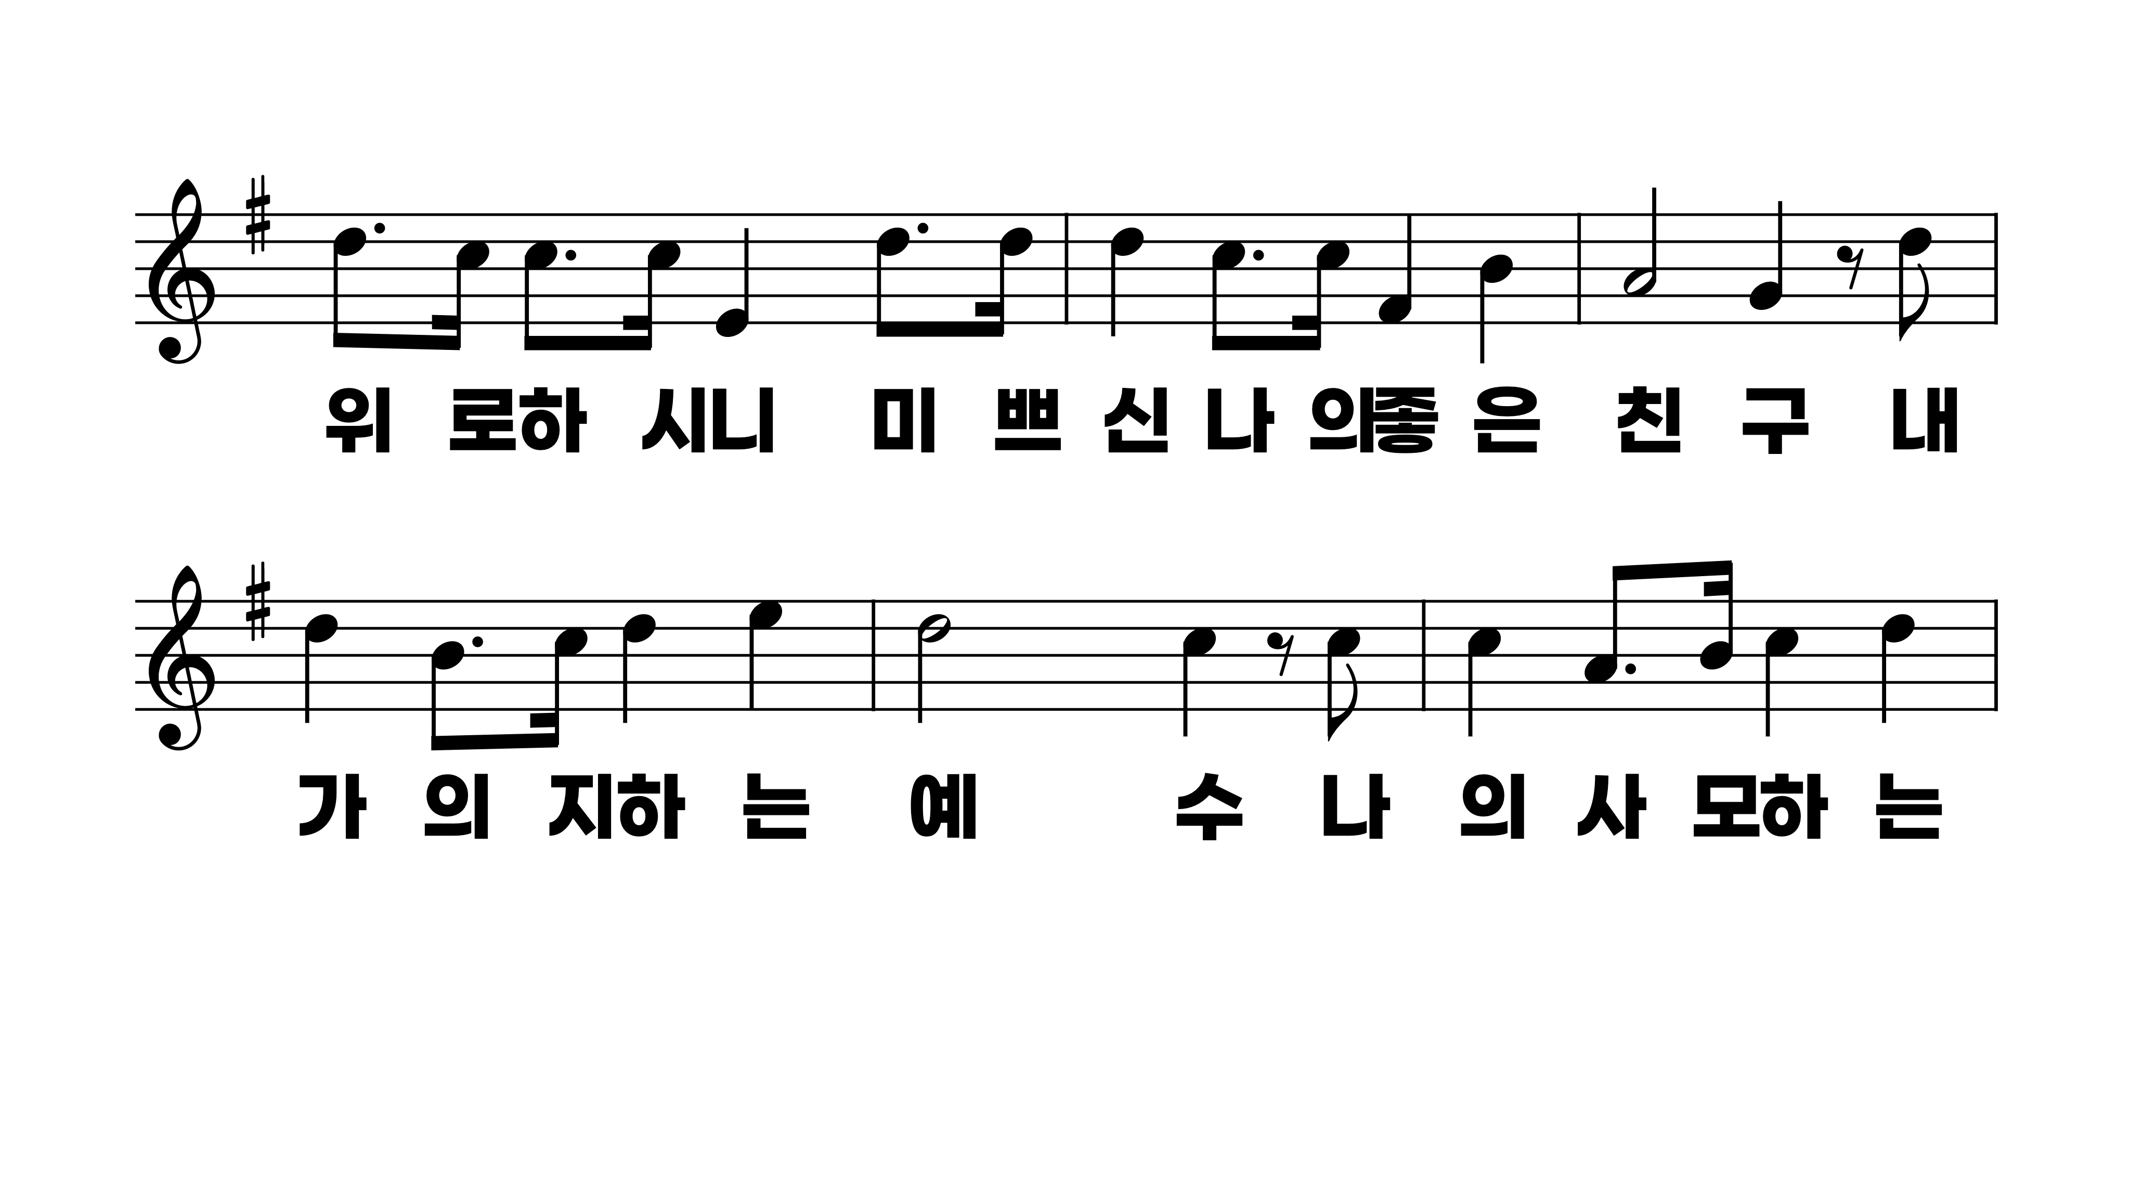
86장 내가 늘 의지하는 예수
1.내가늘의지
2.주의손의지
3.내가요단강
4.이후천국에

Slide 6
86장 내가 늘 의지하는 예수
1.내가늘의지
2.주의손의지
3.내가요단강
4.이후천국에

Slide 7
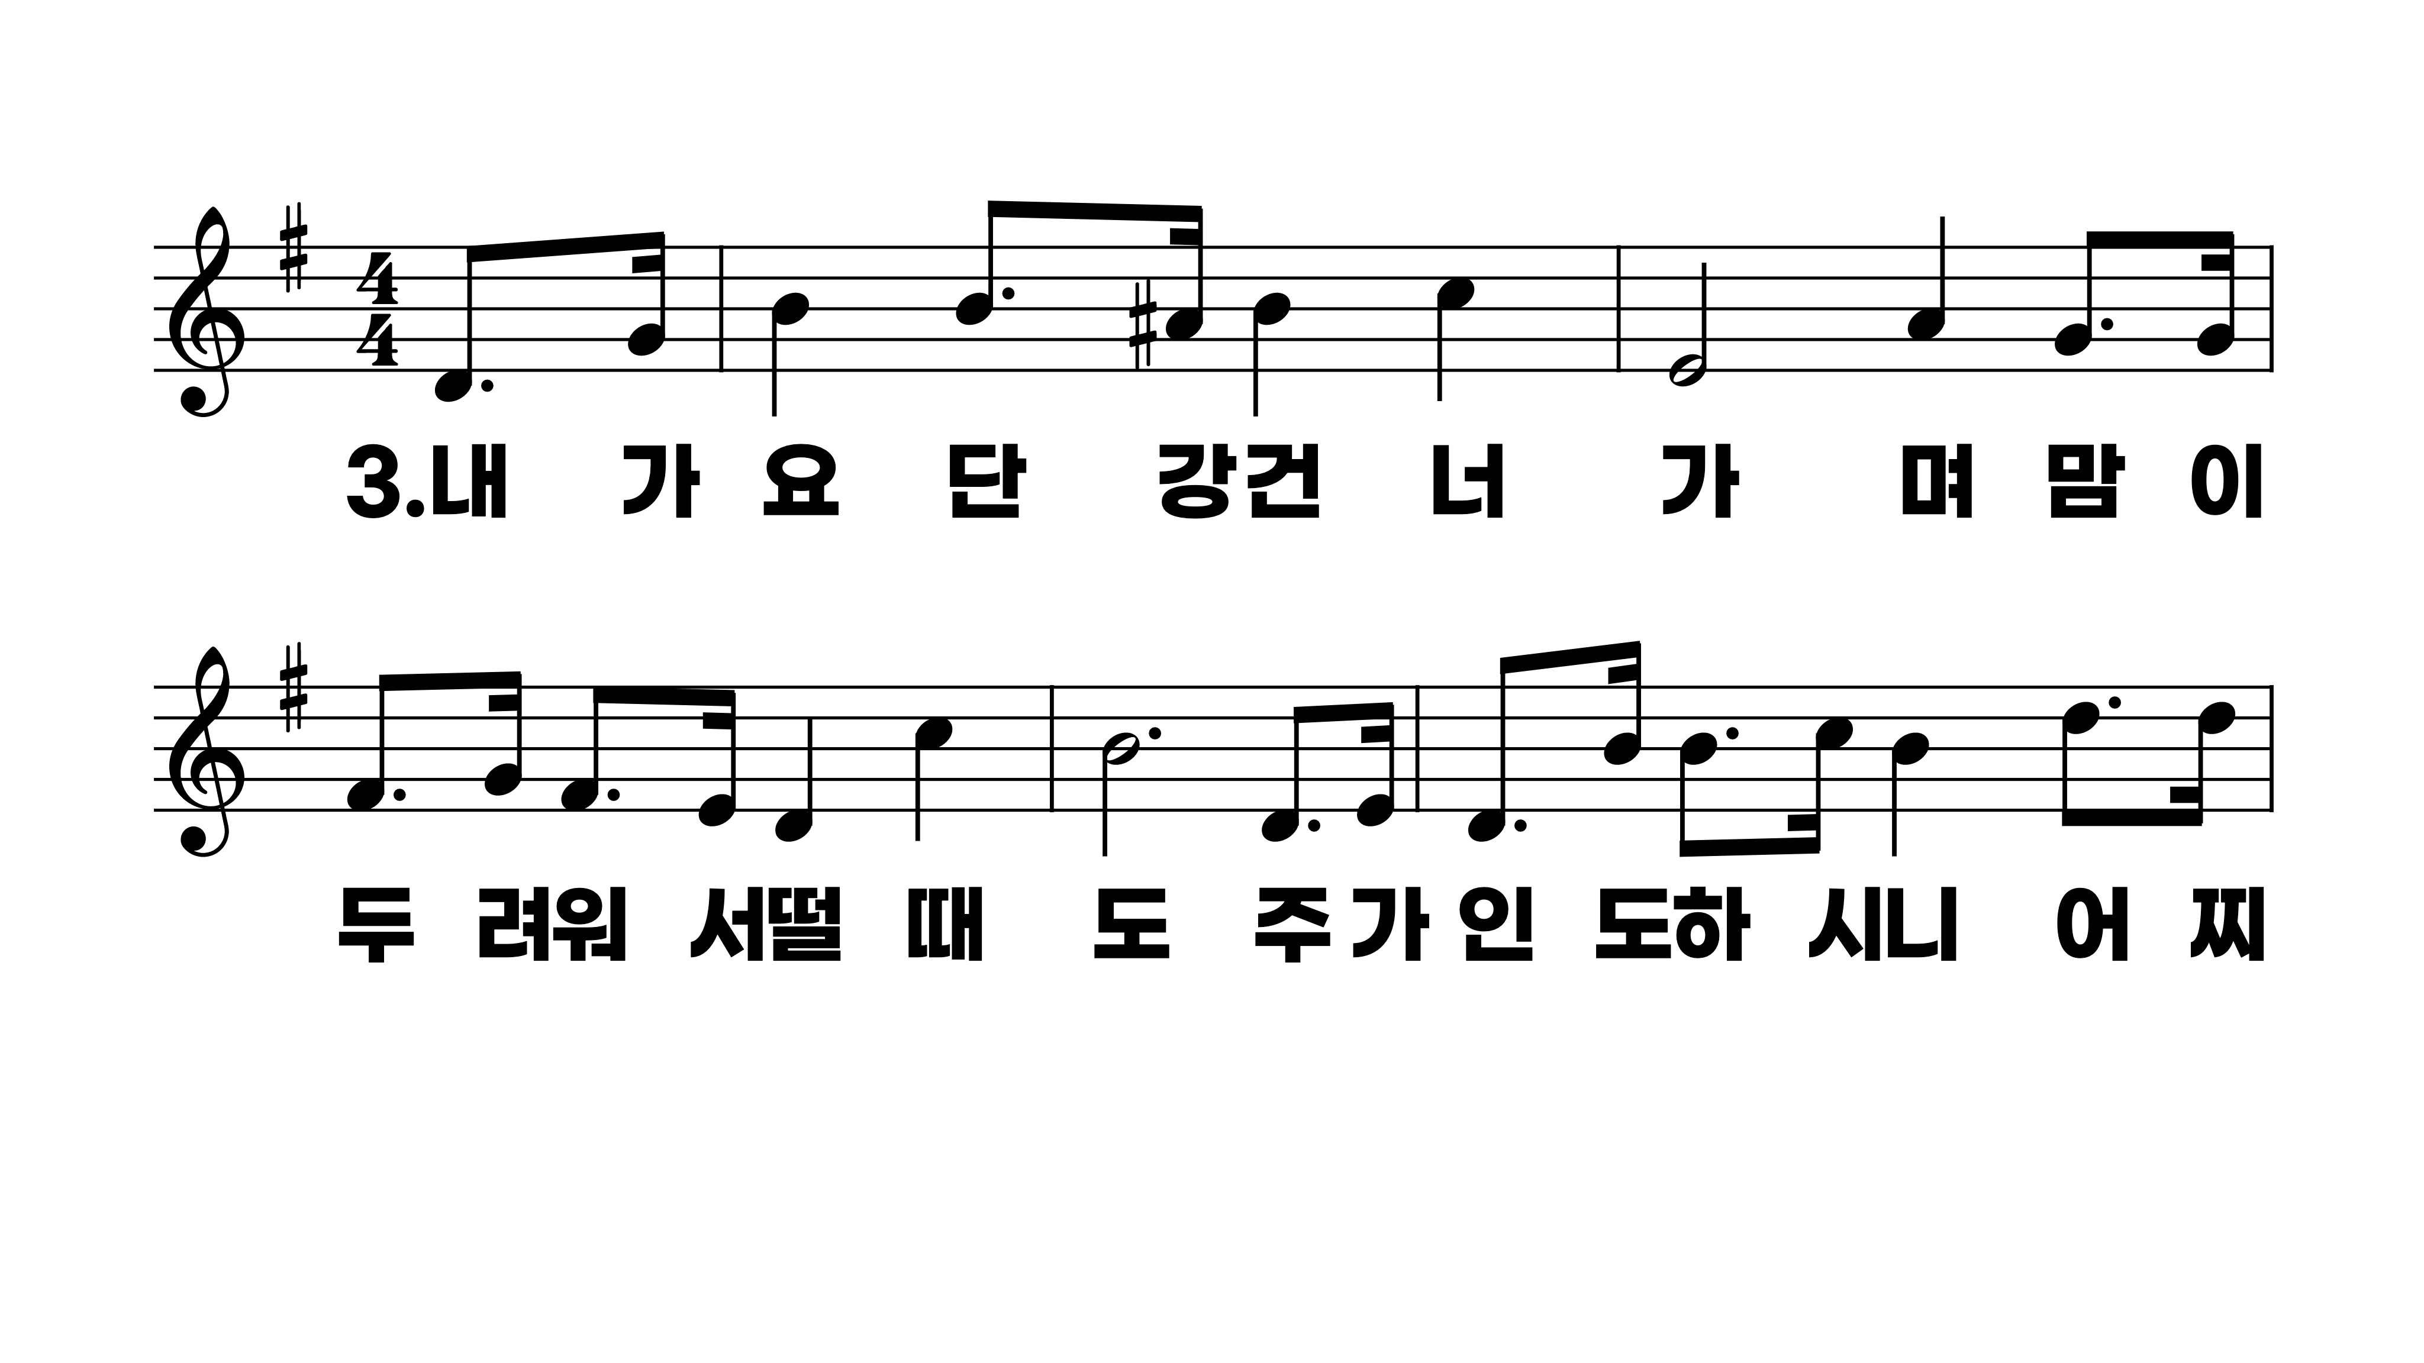
86장 내가 늘 의지하는 예수
1.내가늘의지
2.주의손의지
3.내가요단강
4.이후천국에

Slide 8
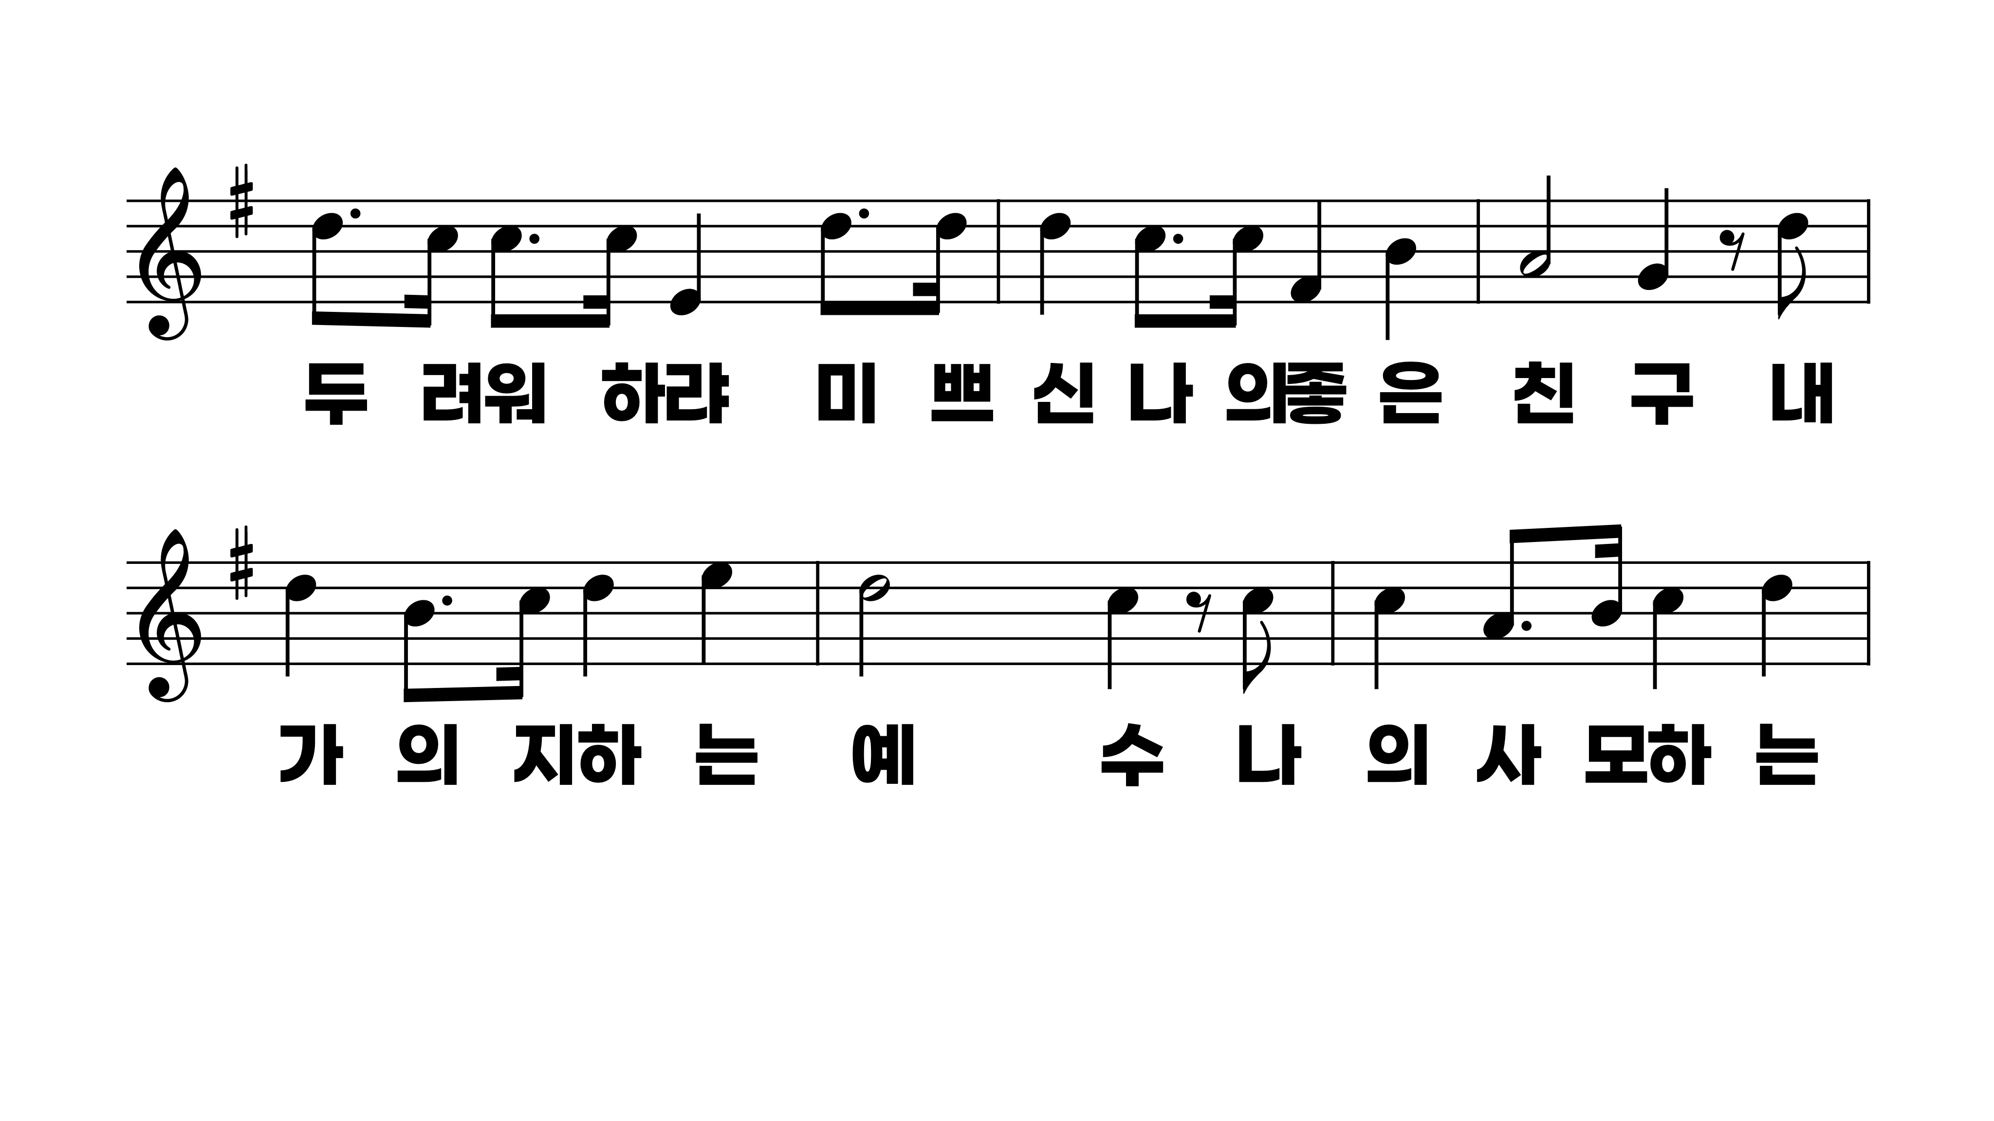
86장 내가 늘 의지하는 예수
1.내가늘의지
2.주의손의지
3.내가요단강
4.이후천국에

Slide 9
86장 내가 늘 의지하는 예수
1.내가늘의지
2.주의손의지
3.내가요단강
4.이후천국에

Slide 10
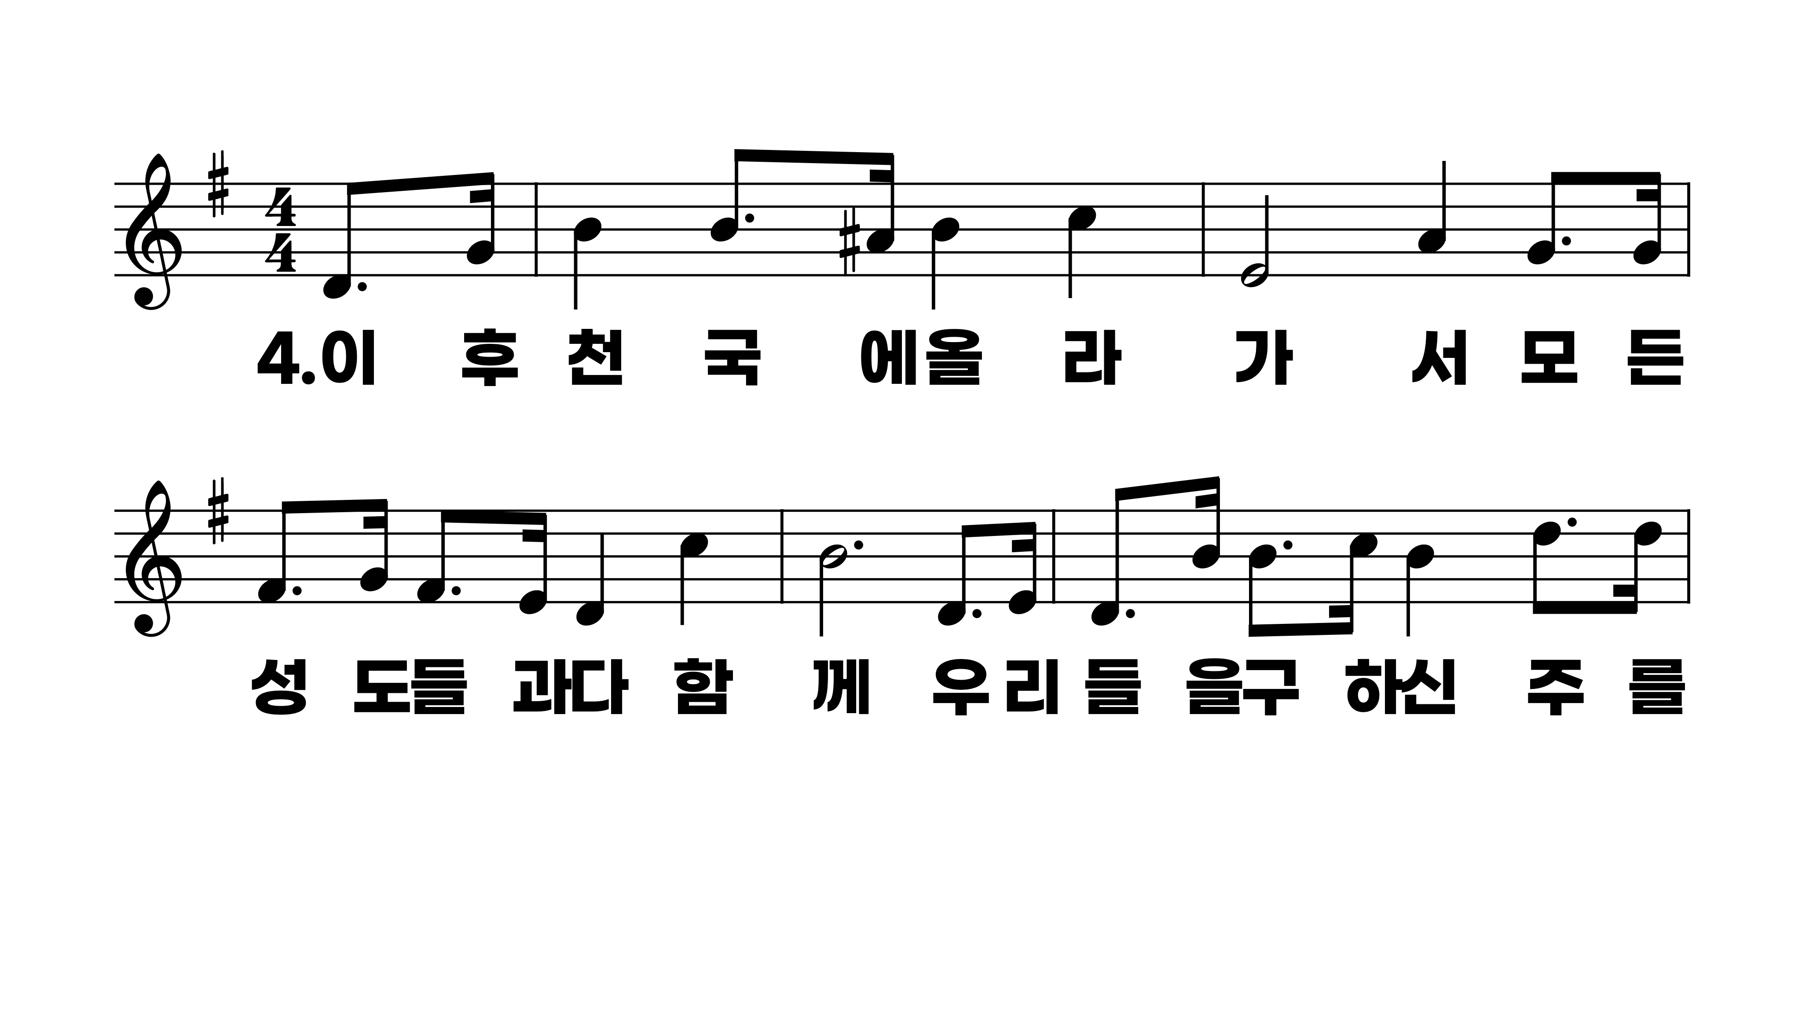
86장 내가 늘 의지하는 예수
1.내가늘의지
2.주의손의지
3.내가요단강
4.이후천국에

Slide 11
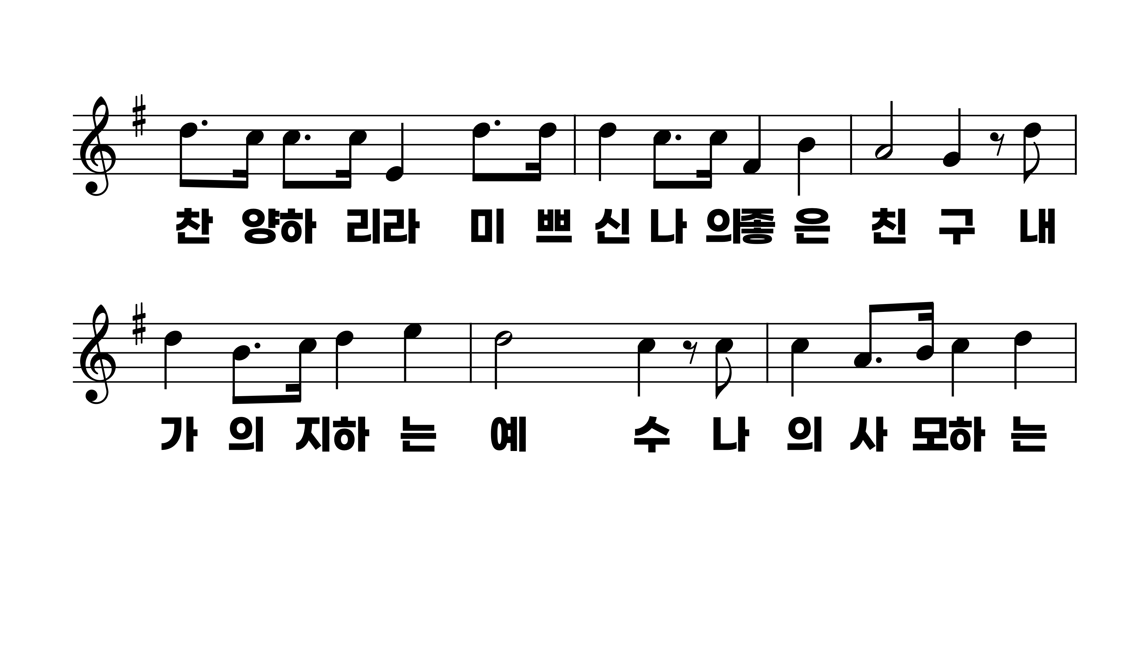
86장 내가 늘 의지하는 예수
1.내가늘의지
2.주의손의지
3.내가요단강
4.이후천국에

Slide 12
86장 내가 늘 의지하는 예수
1.내가늘의지
2.주의손의지
3.내가요단강
4.이후천국에

